Slide 1


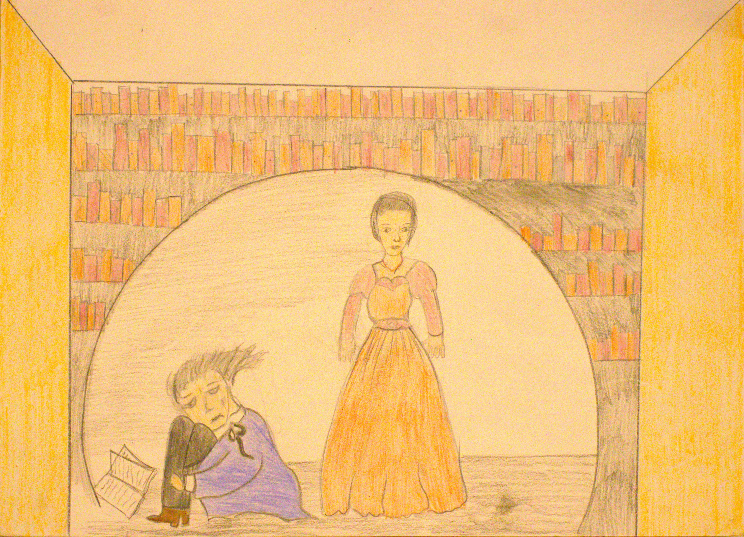

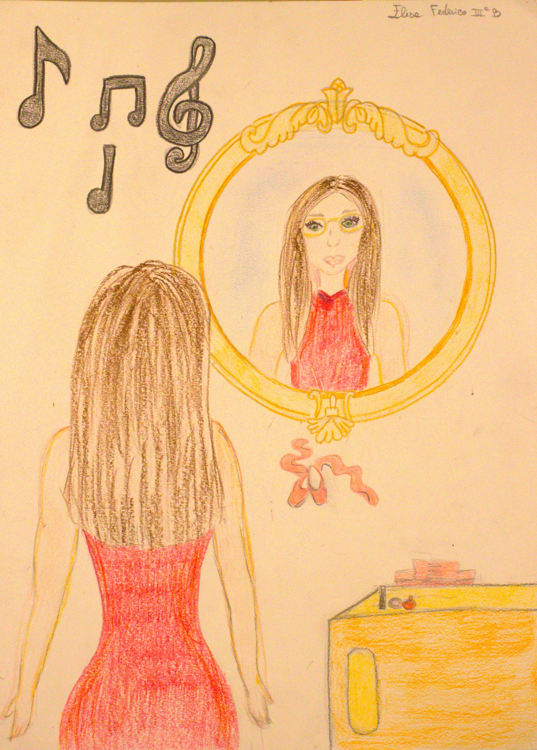
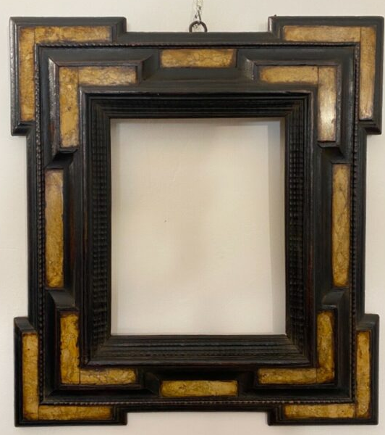
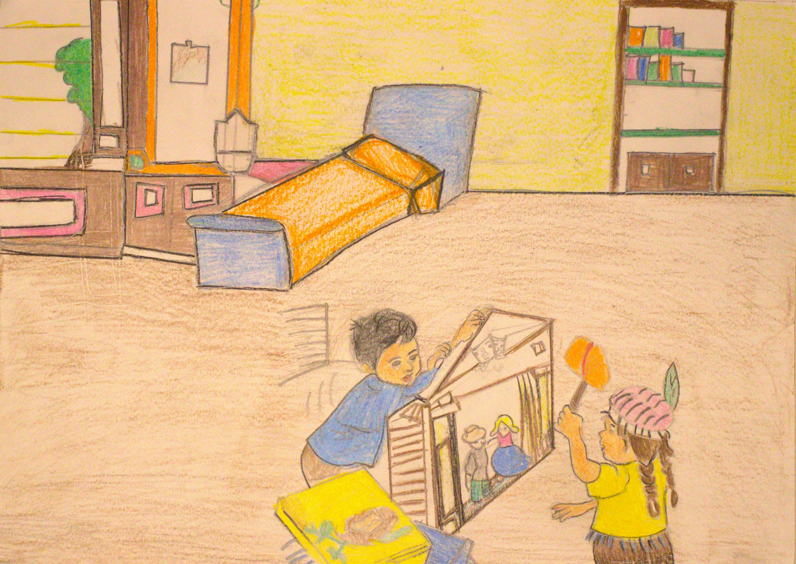
Mostra d’arte
Giacomo Leopardi

Slide 2
vai alle gallerie virtuali
Classe I A Classe I B
Per conoscere come giocava il piccolo Giacomo
i luoghi della sua infanzia e le città da lui visitate

Slide 3
vai alle gallerie virtuali
Classe 2A Classe 2b
Per conoscere gli interessi e le attitudini
Gli affetti presenti e mancanti
Nella vita di Leopardi

Slide 4
vai alle gallerie virtuali
Classe 3a Classe 3 B
Oltre la siepe: l’infinito
Leopardi e lo specchio: niente di bello soltanto l’animA

